Slide 1
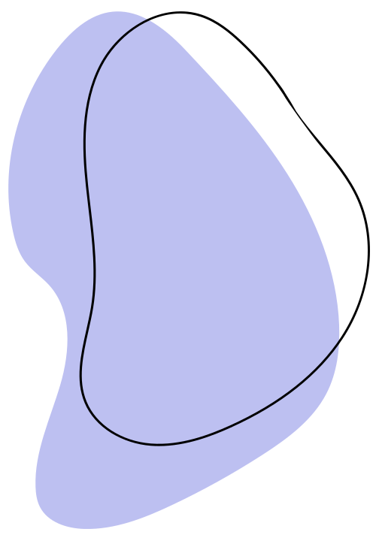
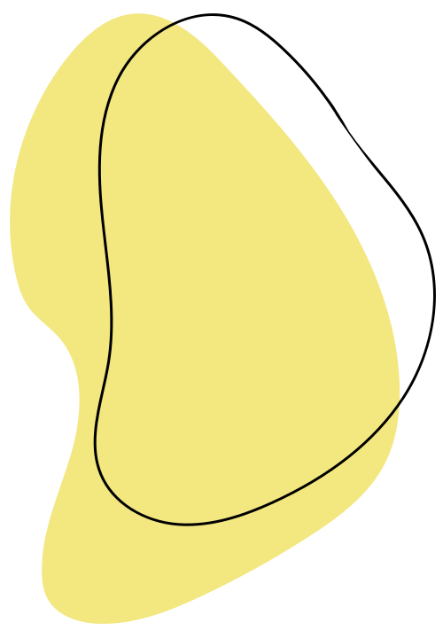
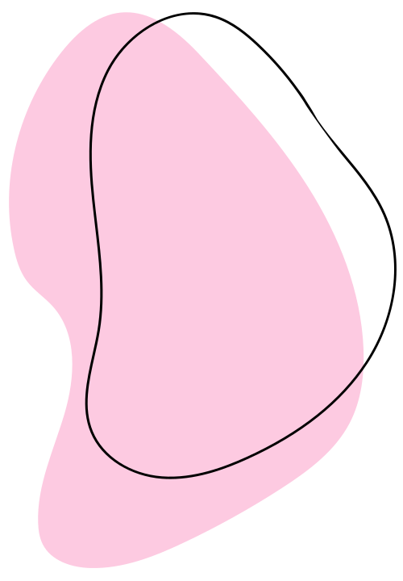

GUSTAV KLIMT
LADY WITH FAN
ANAIS HEREDIA FONTEBOA

Slide 2
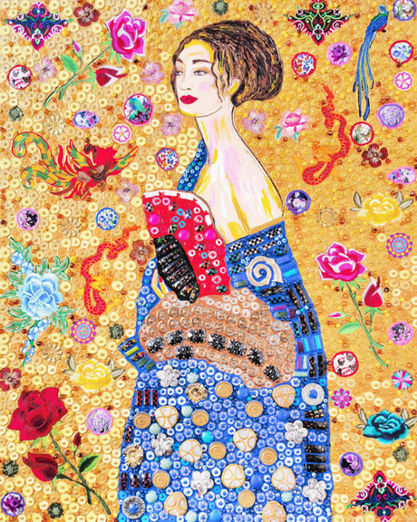
COSES SOBRE : LADY WITH FAN
ES LA ULTIMA OBRA DE GUSAV KLIMT
tenica:oli sobre llezo
LA DATA DE CREACIÓ: 1917

Slide 3

COM SE CREO LADY WITH FAN
La pintura és la pràctica d'aplicar pintura, pigment, color o un altre mitjà a una superfície sòlida. El medi s'aplica habitualment a la base amb un pinzell, però es poden utilitzar altres instruments, com ara ganivets, esponges i aerògrafs. En art, el terme "pintura" descriu tant l'acte com el resultat de l'acció..

Slide 4
QUE SIMBOLITZA LADY WITH FAN
ES VA CONVIRTIR EN UN HIMNR TANT A LA DONA MATEIXA COM AL MON QUE LA ENVOLTA.

Slide 5

ESCOLLIT A LADY WITH FAN
LA HE ESCOLLIT PER QUE M’AGRDAT ELS COLORS
PER QUE DE LAS QUE HE ESCOLLIT A SIGUT LA QUE MES M’ AGRADAT
TAMBE PER LA NATURALITAT QUE PORTA
1
3
2

Slide 6
MOLTES GRECIES
GUSTV KLIMT

